Slide 1
Predpovedanie kľúčových slov do vyhľadávača na základe potreby používateľa odvodenej zo sledovania pohľadu
Autor: Patrik Januška
Vedúci práce: Ing. Eduard Kuric

Slide 2
Cieľ práce a hypotéza
Cieľ
Navrhnúť metódu, ktorá odporučí rozšírenie dopytu o kľúčové slová tak, aby výsledky vyhľadávania boli relevantnejšie pre používateľa, v porovnaní, keď nepoužije rozšírený dopyt.
Hypotéza
Navrhnutá metóda rozšíri dopyt tak, že výsledky vyhľadávania budú relevantné pre používateľa

Slide 3
Vyhľadávanie na Webe
Typy dopytov:
  Navigačné
  Transakčné
  Informačné

Slide 4
Záujem používateľa
Dlhodobý záujem používateľa (long-term interest) –história navštívených stránok používateľom, zadávané dopyty, atď. (P.A. Chirita 2007)
Krátkodobý záujem (short-term interest) – aktuálne navštívnené stránky, hľadané infomrácie (D. Kelly 2004)

Slide 5
Eye - tracking
podrobnejší zdroj získavania údajov
nie vždy úplne presný
OCRopus (http://code.google.com/p/ocropus/)

Slide 6

Existujúce metódy s využitím eye tracking
Metóda filtrovania pohľadu
TF/IDF iba z prečítaných odsekov
Metóda rýchlosti čítania
kde r(a) je percento prečítaného textu, At sú všetky odseky obsahujúce term t

Slide 7

Metóda
kde SA je počet odsekov kratších ako 230 znakov, v ktorých sa term t vyskytuje a LA je počet dlhších odsekov obsahujúcich term t
záujem je vynásobený TF/IDF váhou termu t

Slide 8
Vyhodnotenie
Metóda filtrovania pohľadu
Metóda filtrovania dĺžky pohľadu
, kde SA je počet anotácií kratších ako 230 znakov a LA je počet dlhších anotácií obsahujúcich termín t
Metóda rýchlosti čítania
, kde r(a) je percento čítania, At sú všetky anotácie obsahujúce termín t

Slide 9
Experiment
Účastníci dostanú zadaný topic na slovenskej Wikipédii
Účastníkom poskytnem 4 - 5 dokumentom, ktoré budú štartovacie
Účastníci budú mať 10 - 15 minút na prečítanie týchto dokumentov
Účastníci dostanú úlohu, v ktorej budú musieť zadať dopyty
napr. dopyt zameraný na nájdenie ďalších materiálov k danej téme
Aplikujem svoju metódu, ktorá rozšíri zadaný dopyt
Vyhľadávač vráti zoznam výsledkov
Účastníci dostanú úlohu, v ktorej budú musieť označiť mieru relevancie poskytnutých výsledkov, pričom budú mať krátky čas na to,
aby si výsledky prešli a zhodnotili mieru relevancie

Slide 10
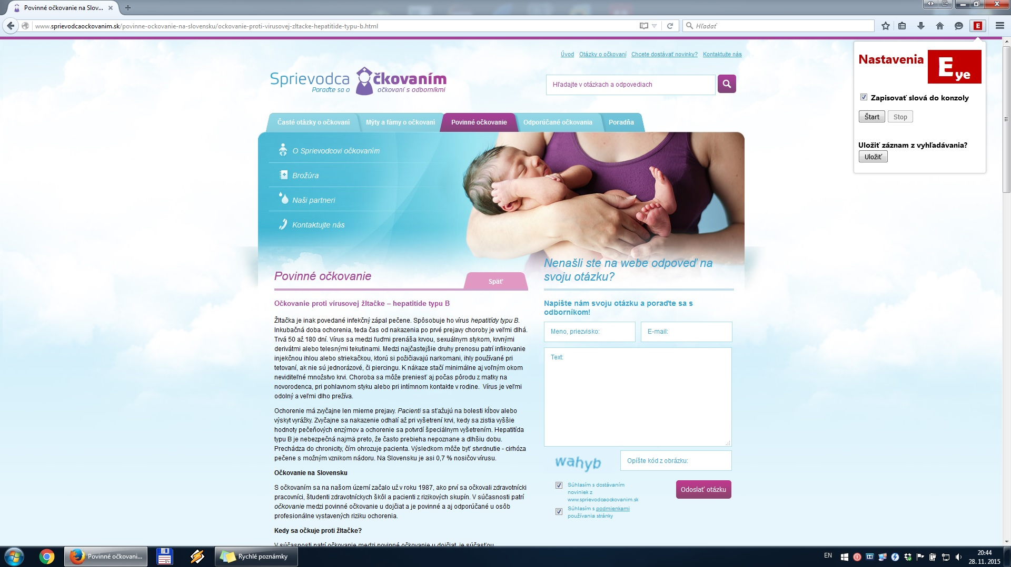

Slide 11
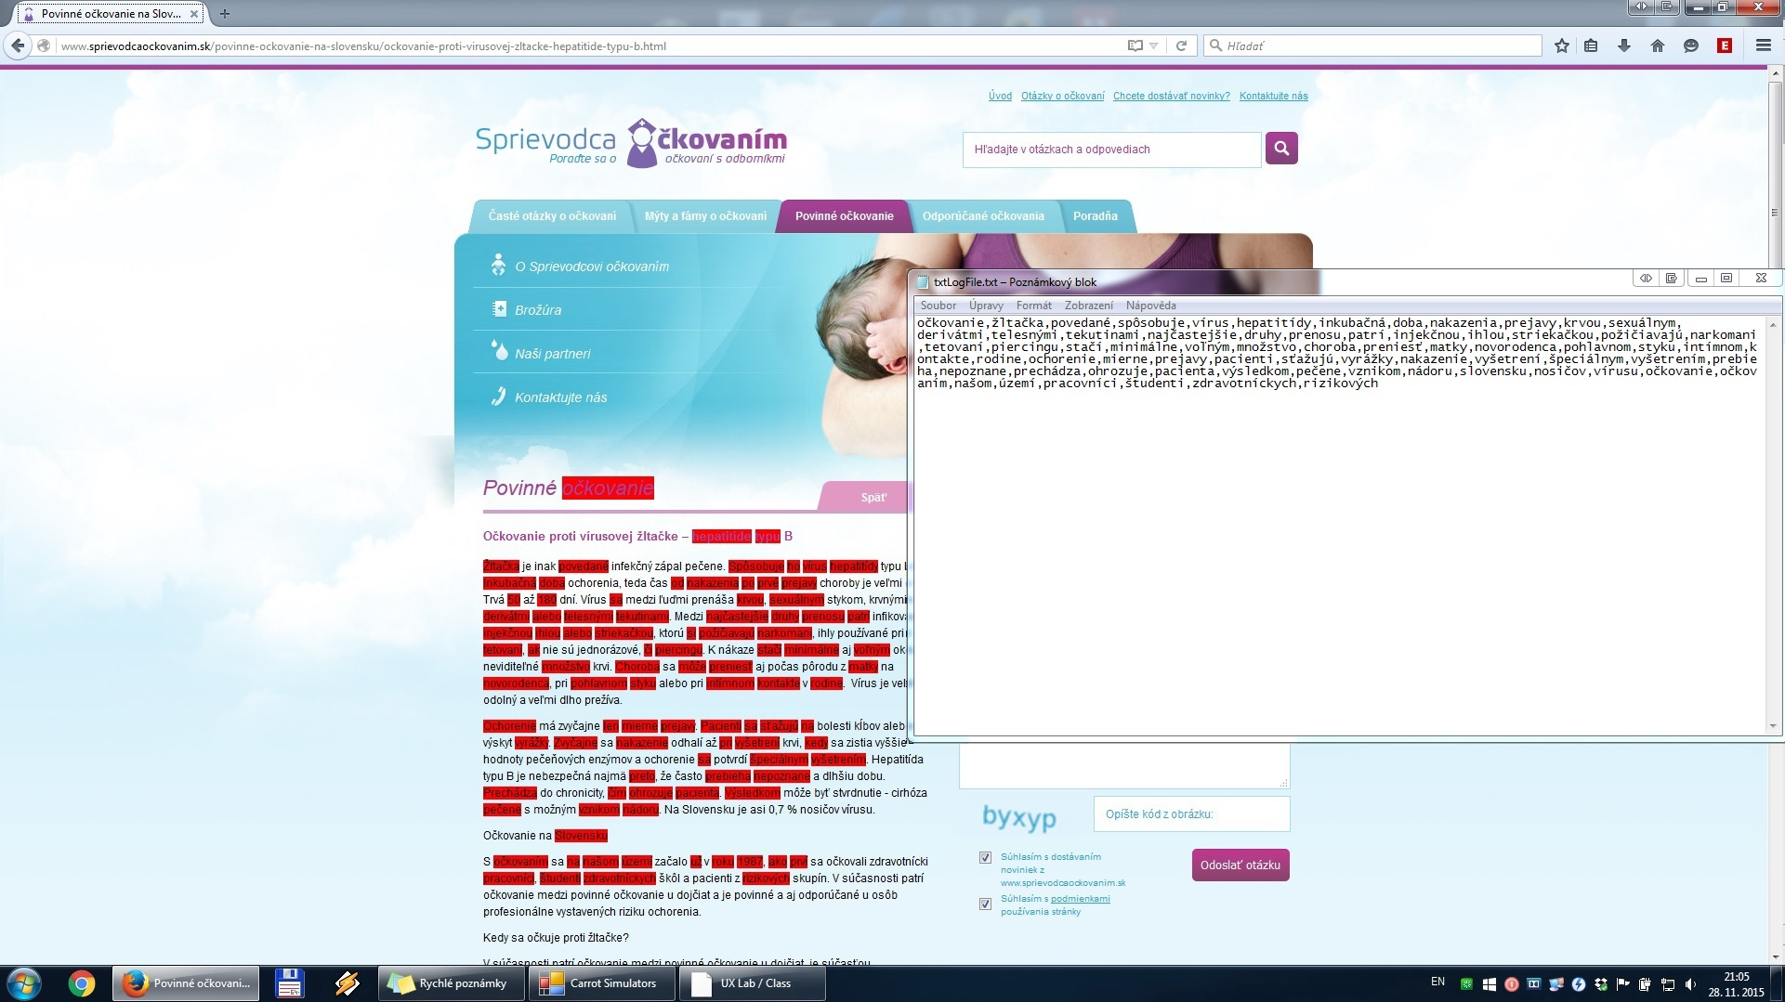

Slide 12
Zhrnutie
metóda na odporučenie rozšírenia dopytu o kľúčové slová tak, aby výsledky vyhľadávania boli relevantnejšie pre používateľa
informačné dopyty
krátkodobý záujem
zaznamenávanie a analyzovanie čítania textu používateľom
odvodenie záujmu používateľa z čítania

